Slide 1

Wallinformationssystem
Felix Schwarzmeier, Alex Biederer

Slide 2
Unsere Highlights:
Fancy Charts
gute Performance (selbst ohne Indexe)
Online Stimmabgabe
Bundeslandpicker (MIT ZOOM)

Slide 3





Tech-Stack

Slide 4

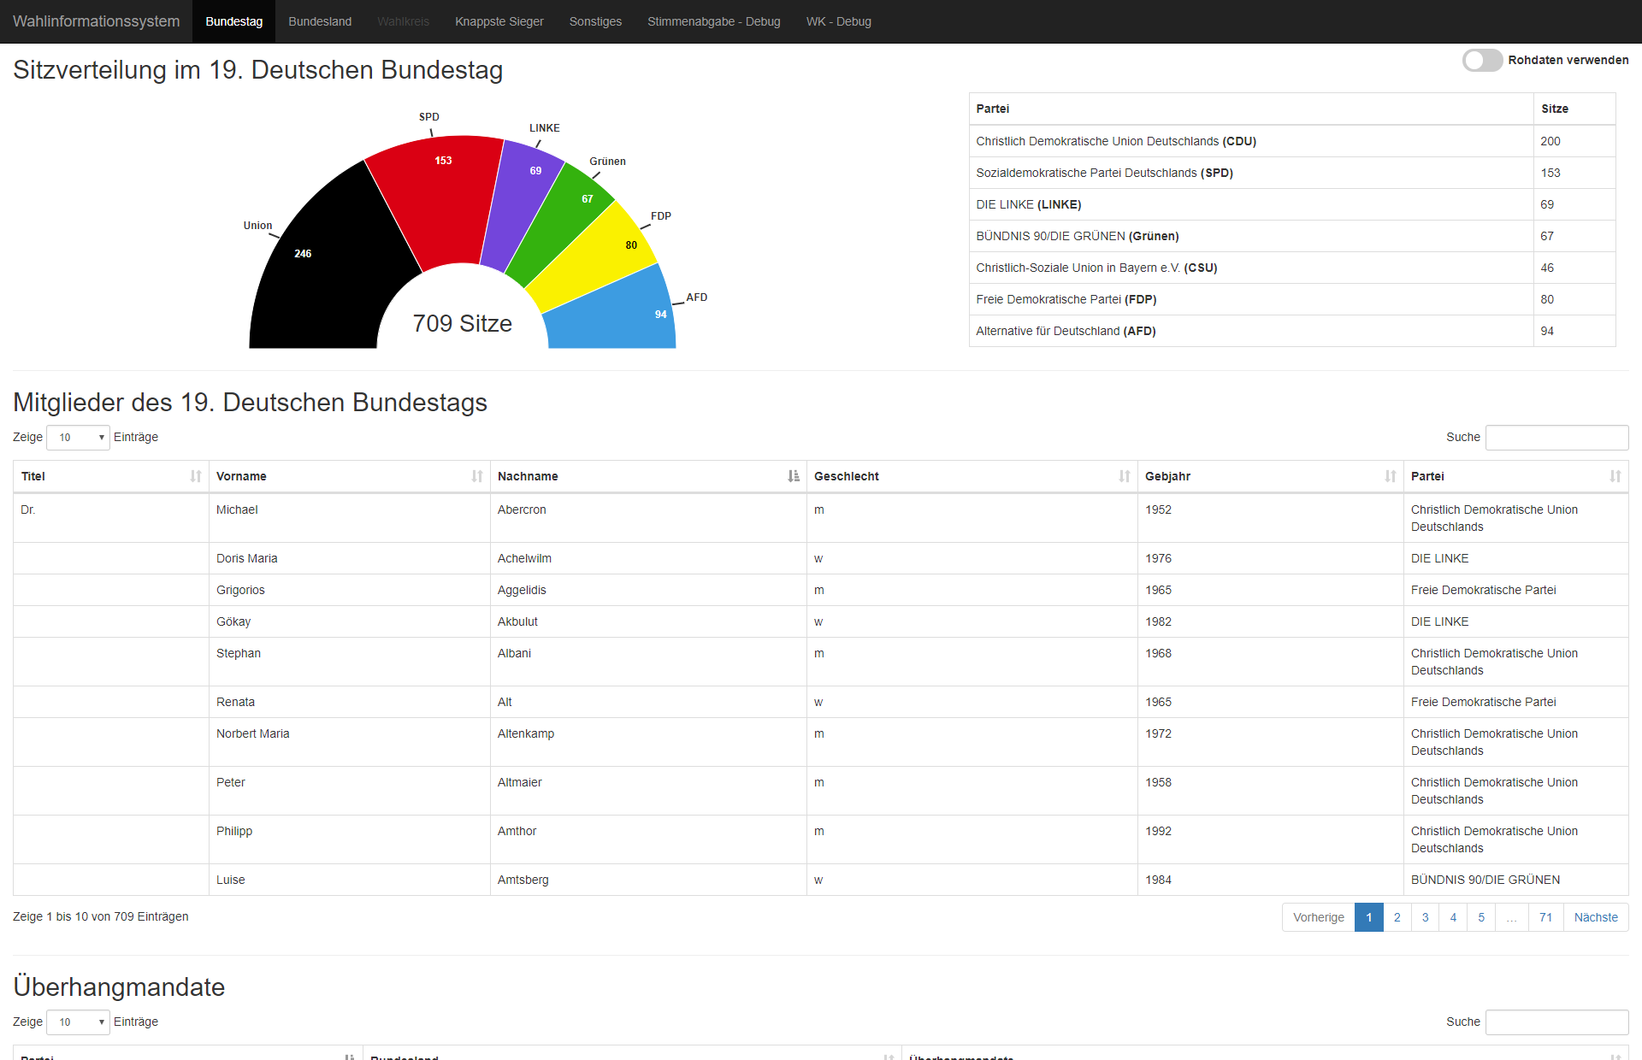
Demo

Slide 5
Performance
Query | Durchschnitt [in ms]
Q1 | 768
Q2 | 834
Q3 | 97
Q4 | 18
Q5 | 538
Q6 | 42
Durchschnitt (mit gegebener Wahrscheinlichkeitsverteilung) | 367
Mittel (mit gegebener Wahrscheinlichkeitsverteilung) | 92
t = 1s
n = 10
Testdauer: 60s
keine Indexe

Slide 6
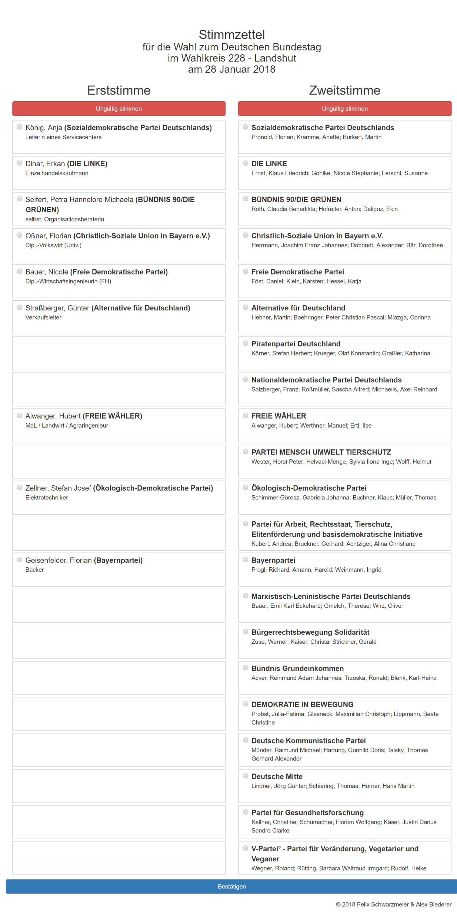

Elektronische Wahl im Wahllokal

Slide 7
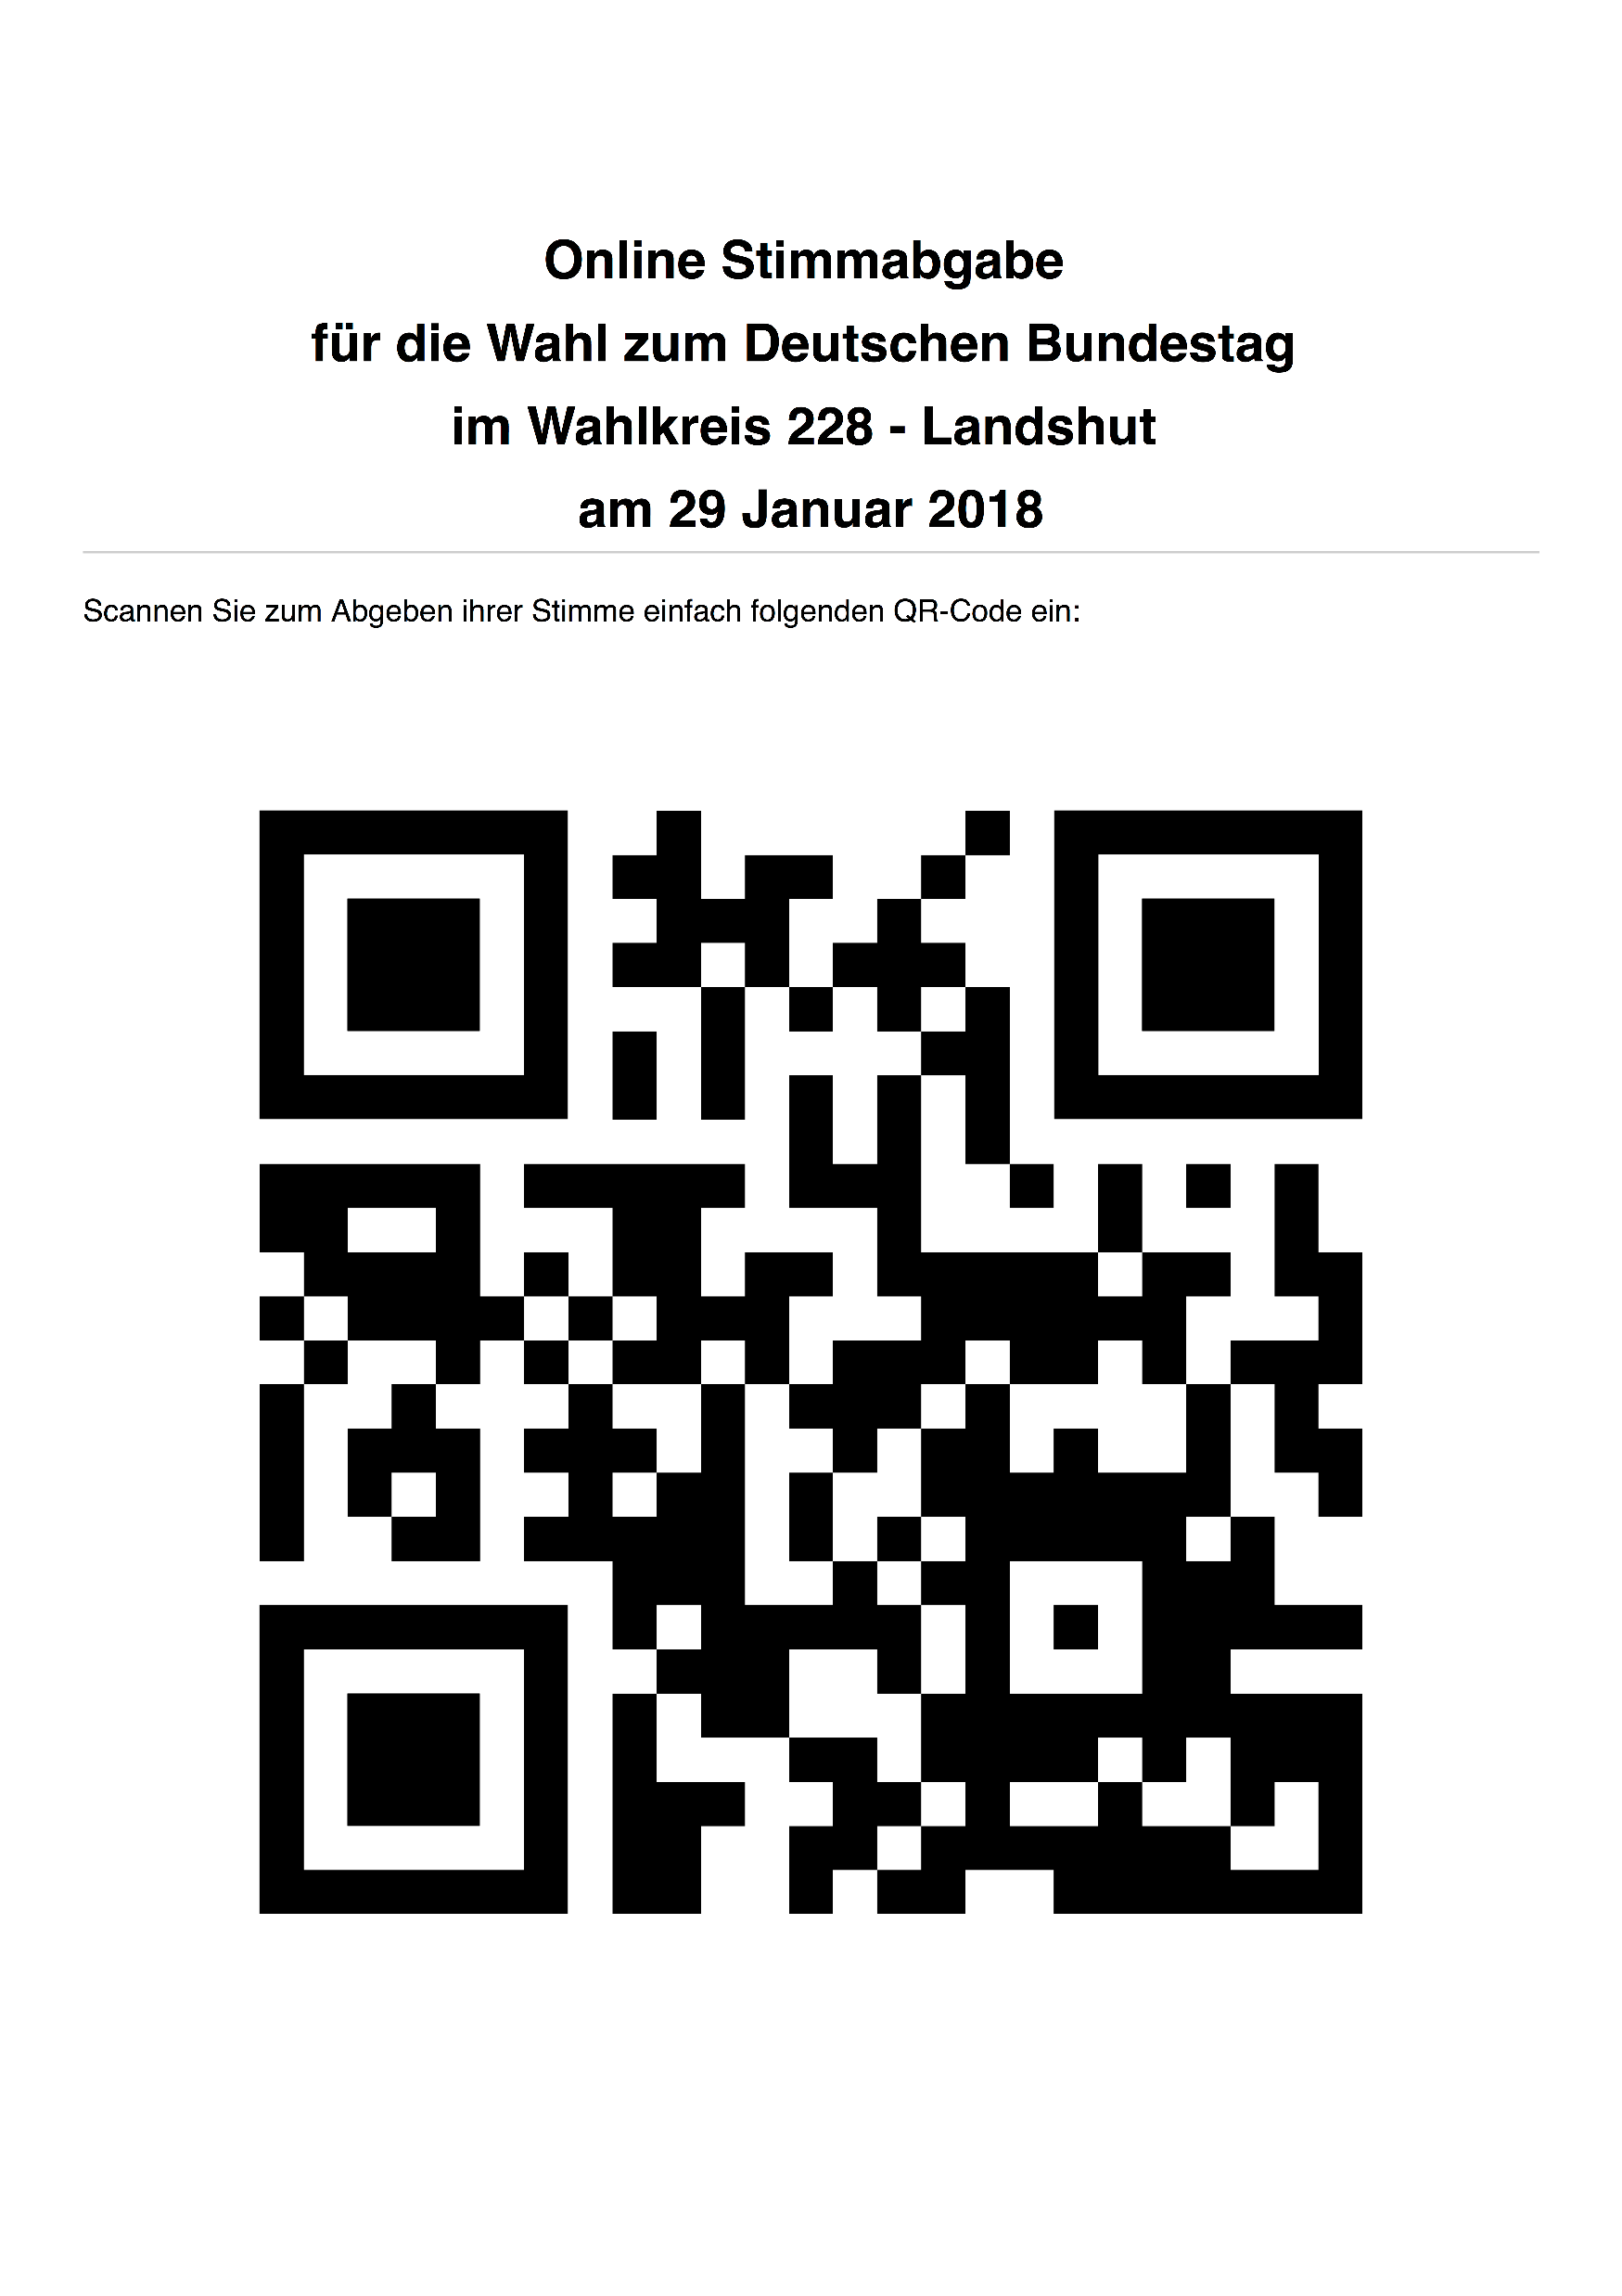



Online-Wahl per QR-Code

Slide 8

Online-Wahl per QR-Code

Slide 9
Vielen Dank!

